Slide 1
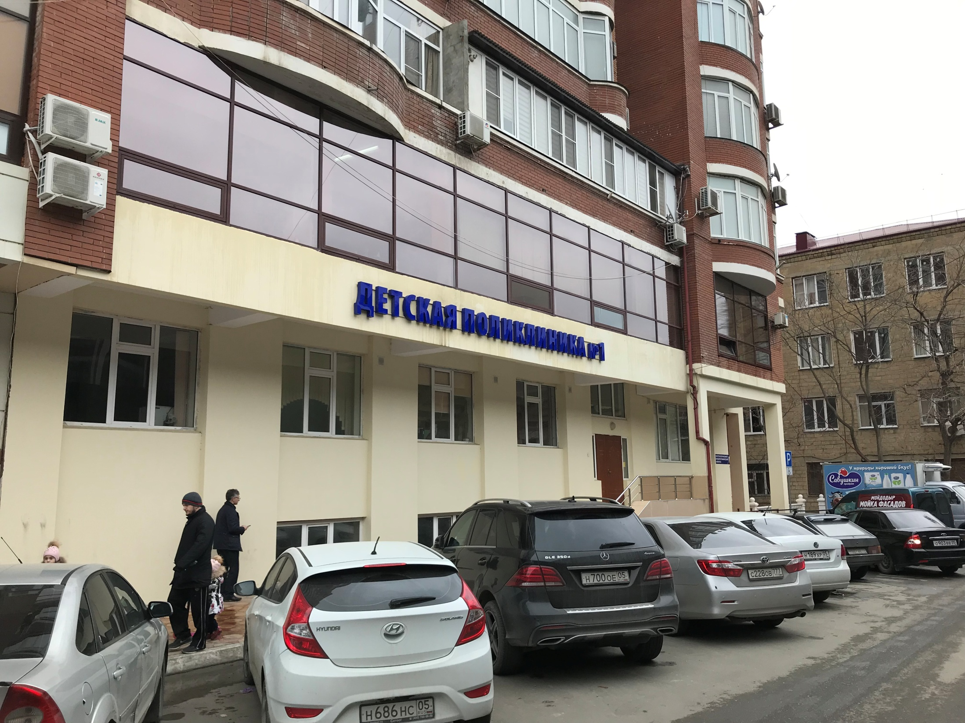
ПИЛОТНЫЙ ПРОЕКТ «БЕРЕЖЛИВАЯ ПОЛИКЛИНИКА»
ГБУ РД «Детская поликлиника №1»
Период реализации проекта: 10 сентября 2018 г. – 30 марта 2019 г.
Докладчик: Главный врач ГБУ РД «Детская поликлиника №1»
О. С. Абдулагаджиева

Slide 2

НОРМАТИВное регулирование
ПРОЕКТА
Приказ МЗ РД от 10.09.18 №852-М «О Проектном офисе по реализации на территории РД пилотного проекта «Бережливая поликлинника»»
Приказ от 09.11.18 №107/2-П «О формировании рабочих групп в ГБУ РД ДП №1»
Приказ от 10.09.18 №100-П «О формировании состава проектного офиса в ГБУ РД ДП №1»
Дорожная карта Федерального проекта «Бережливая поликлиника».

Slide 3
ОБУЧЕНИЕ В РАМКАХ ПРОЕКТА
№ | Период обучения | Организация, проводившая обучение | Категория персонала
1 | 19.09.2018 - 22.09.2018гг. | Представитель от Росатом Сабуров В.Ю. | Главный врач Заведующие отделений лидеры рабочих групп Врачи-педиатры Медицинские сестры Узкие специалисты Мед регистратор
2 | 09.10.2018 - 12.10.2018гг. | Эксперт от Росатом Арженцов В.Ф. | Главный врач Заведующие отделений лидеры рабочих групп Врачи-педиатры Медицинские сестры Узкие специалисты Мед регистратор
3 | 06.11.2018 - 09.11.2018гг. | ГУЗ «Саратовская городская детская поликлиника №2» | Главный врач Заведующие отделений

Slide 4
ПРОЕКТНЫЙ ОФИС ГБУ РД ДЕТСКАЯ ПОЛИКЛИНИКА №1
Руководитель проектного офиса
Мадиева Заира Магомедрасуловна– заведующая отделением медико-социальной помощи ГБУ РД «ДП №1»
Команда проектного офиса
Шавлиева Суна Шакировна - Администратор проекта/медсестра ортопеда ГБУ РД «ДП №1»
Гасанова Зарема Абдурахмановна - Ответственный за улучшение/медсестра подросткового кабинета ГБУ РД «ДП №1»
Алиев Арсен Гаджимурадович - Ответственный за стандартизацию/врач-педиатр подросткового кабинета ГБУ РД «ДП №1»
Рачиева Анастасия Валерьевна - Ответственный за визуализацию/ медрегистратор ГБУ РД «ДП №1»
Махмудова Алина Сайпуллаевна - Ответственный за информирование/медсестра-гинеколог ГБУ РД «ДП №1»
Заказчик проекта
Абдулагаджиева Оксана Саидовна - главный врач ГБУ РД «ДП №1»

Slide 5
СПИСОК ПРОЕКТОВ ГБУ РД ДЕТСКАЯ ПОЛИКЛИНИКА №1
№1 «Оптимизация работы регистратуры, снижения времени ожидания записи в 2 раза»
№2 «Разделение потоков условно «больных и здоровых» пациентов»
№3 «Сокращение времени прохождения профилактических осмотров детей раннего возраста»
№4 «Сокращение времени прохождения профилактических осмотров детей школьного и дошкольного возраста»
№5 «Оптимизация работы кабинета вакцинопрофилактики»

Slide 6
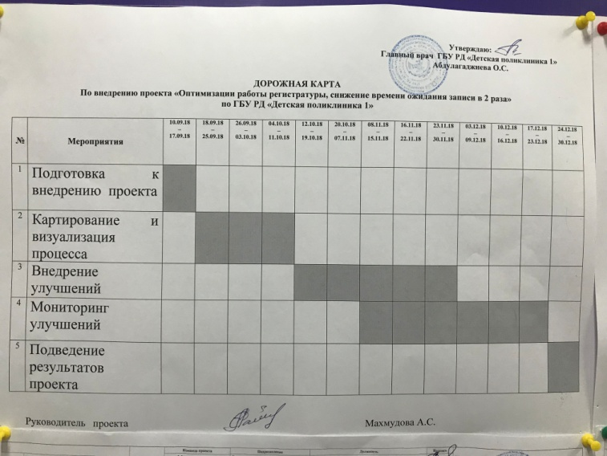
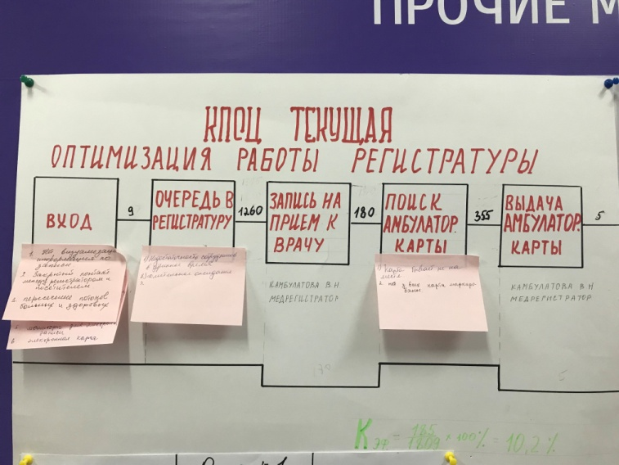
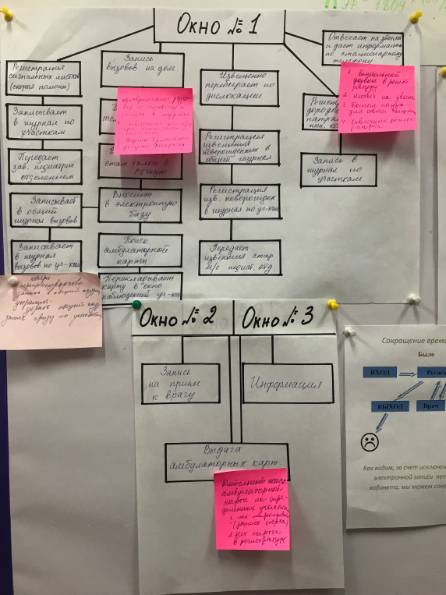
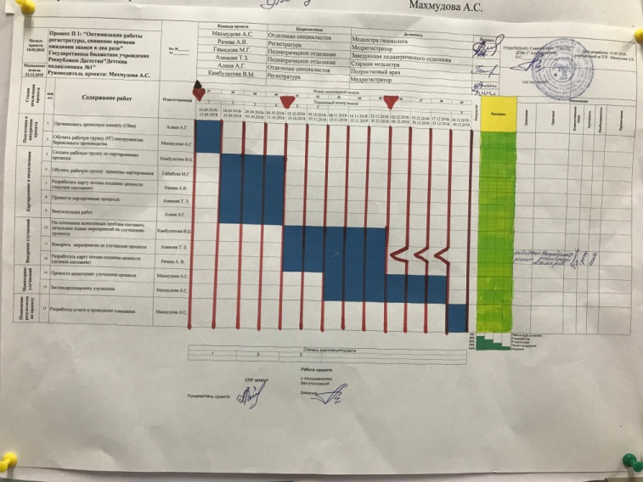
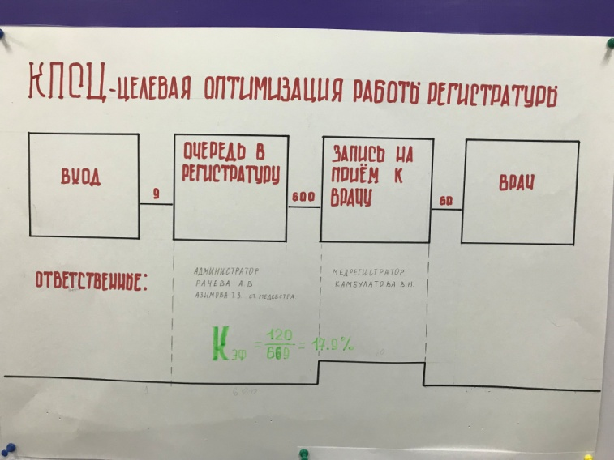
СПИСОК ПРОЕКТОВ ГБУ РД ДЕТСКАЯ ПОЛИКЛИНИКА №1
№1 «Оптимизация работы регистратуры, снижения времени ожидания записи в 2 раза»

Slide 7
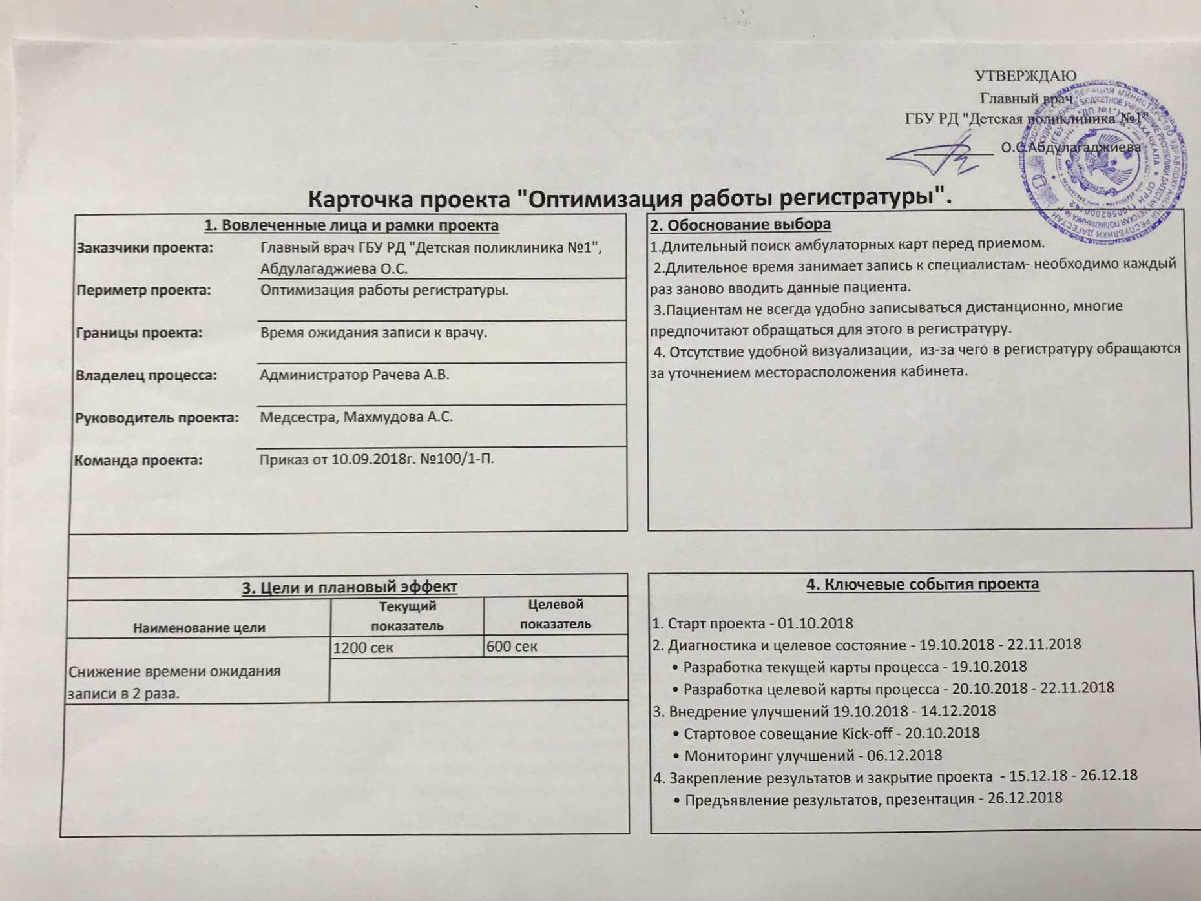
Карточка проекта «оптимизация работы регистратуры»

Slide 8
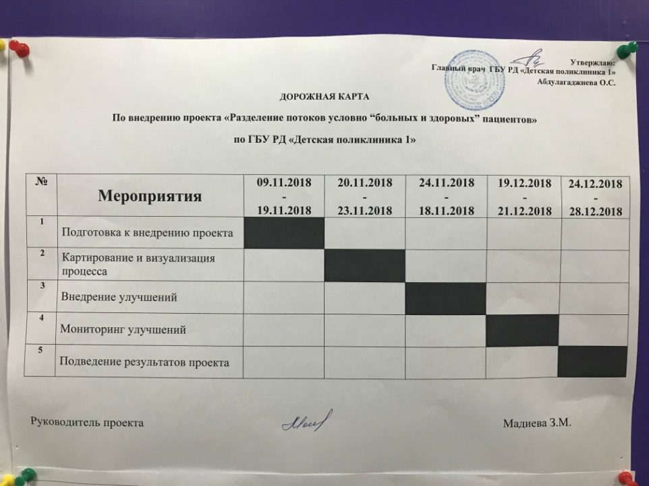
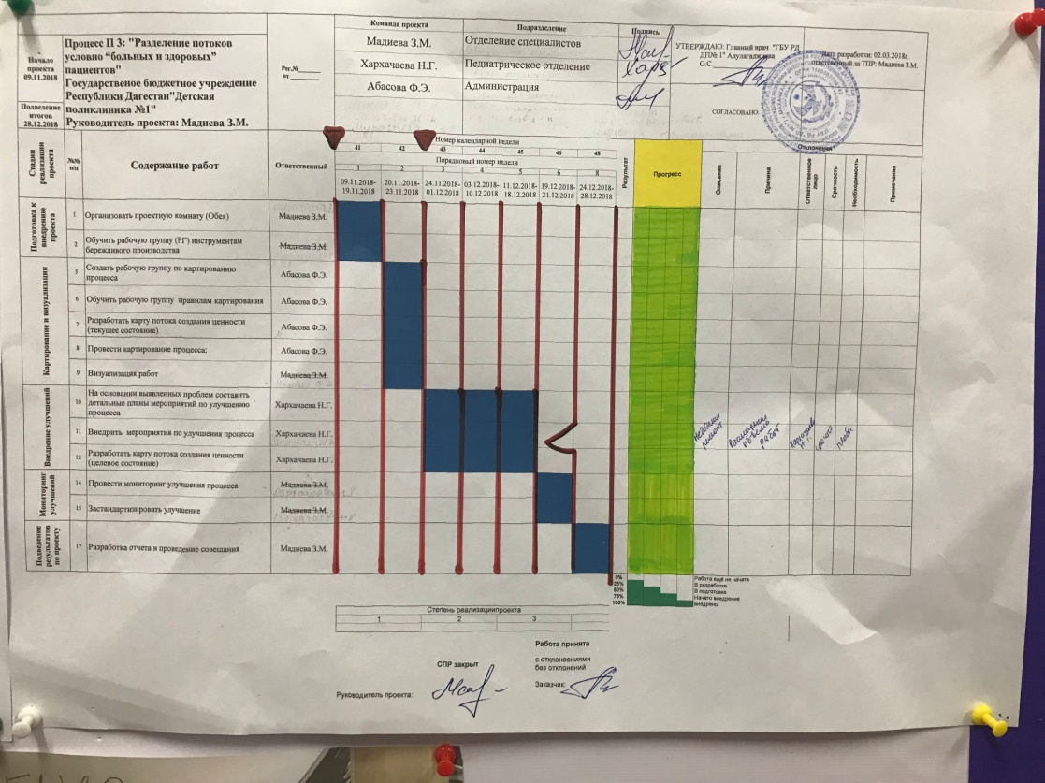
СПИСОК ПРОЕКТОВ ГБУ РД ДЕТСКАЯ ПОЛИКЛИНИКА №1
№2 «Разделение потоков условно «больных и здоровых» пациентов»

Slide 9
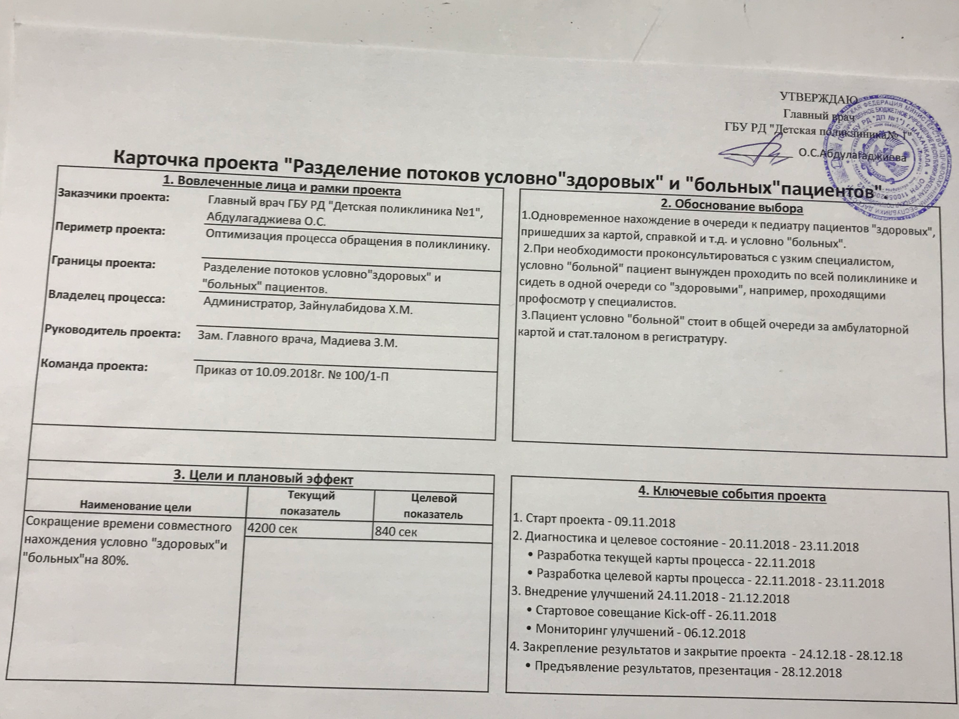
карточочка проекта «разделение потоков »

Slide 10
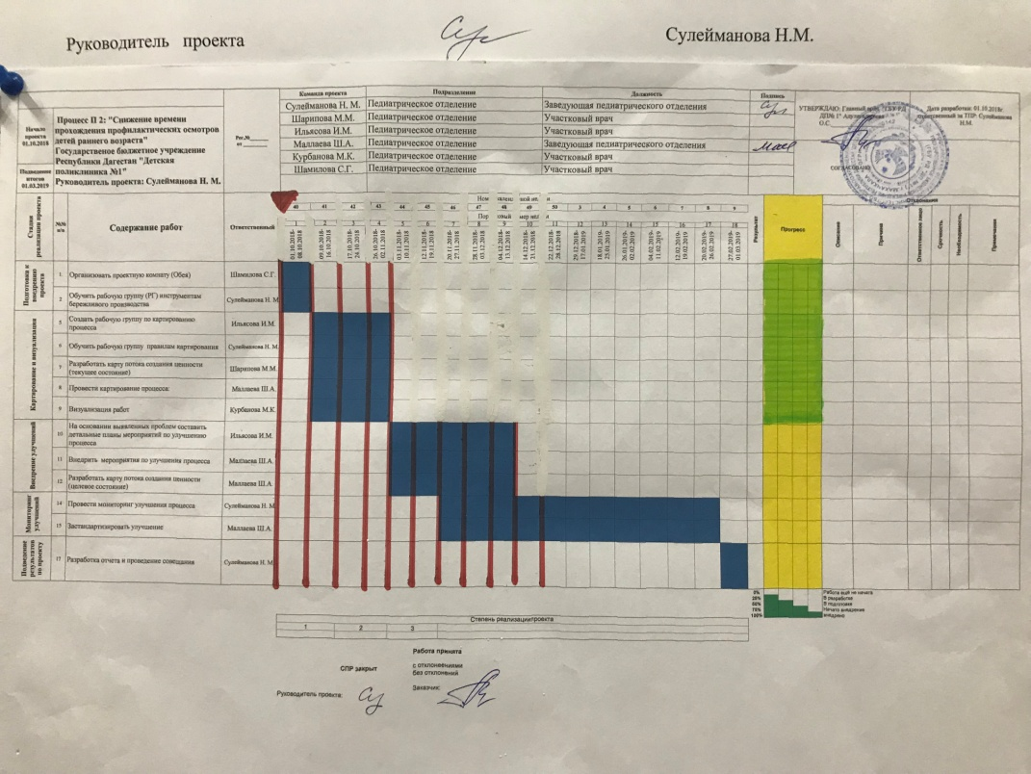
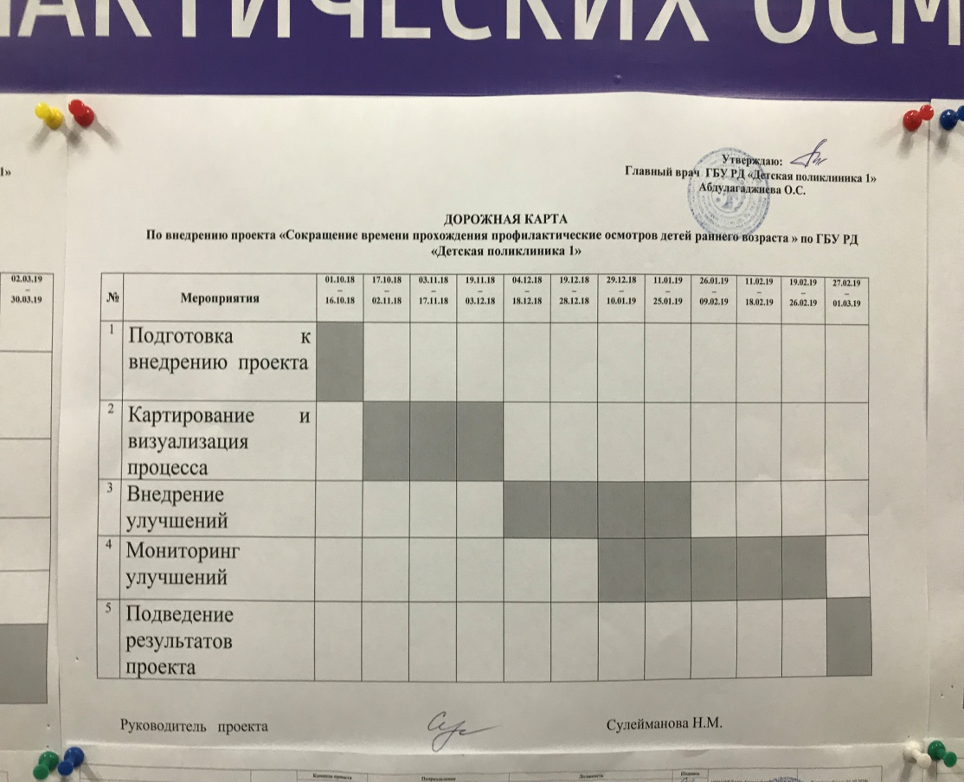
СПИСОК ПРОЕКТОВ ГБУ РД ДЕТСКАЯ ПОЛИКЛИНИКА №1
№3 «Сокращение времени прохождения профилактических осмотров детей раннего возраста»

Slide 11
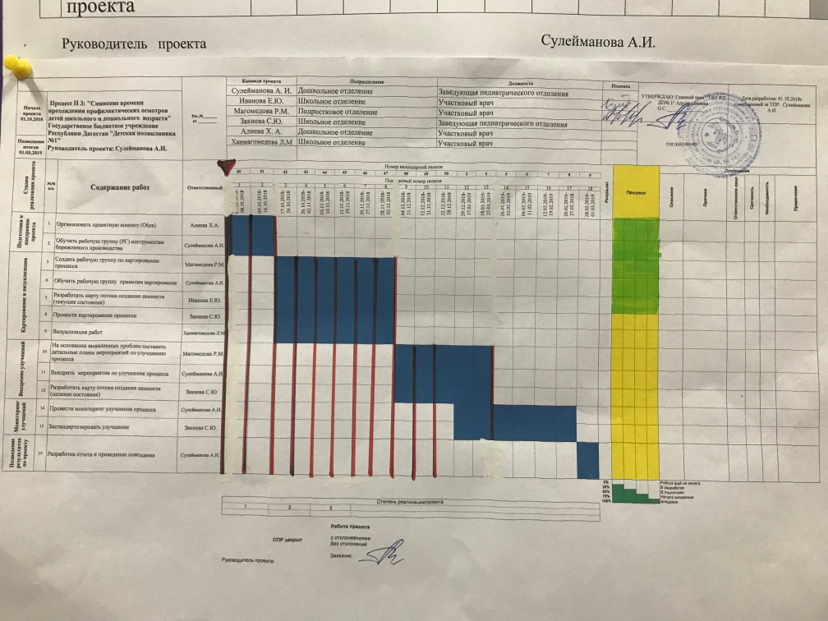
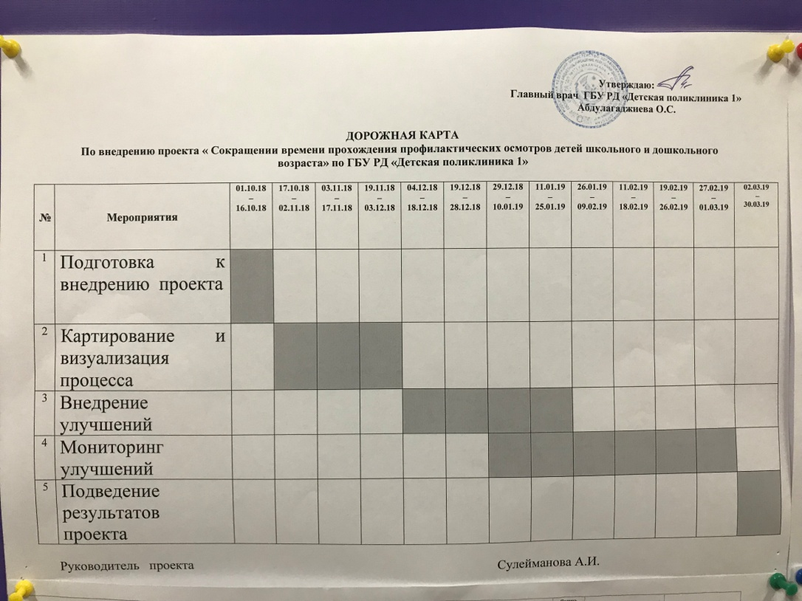
СПИСОК ПРОЕКТОВ ГБУ РД ДЕТСКАЯ ПОЛИКЛИНИКА №1
№4 «Сокращение времени прохождения профилактических осмотров детей школьного и дошкольного возраста»

Slide 12
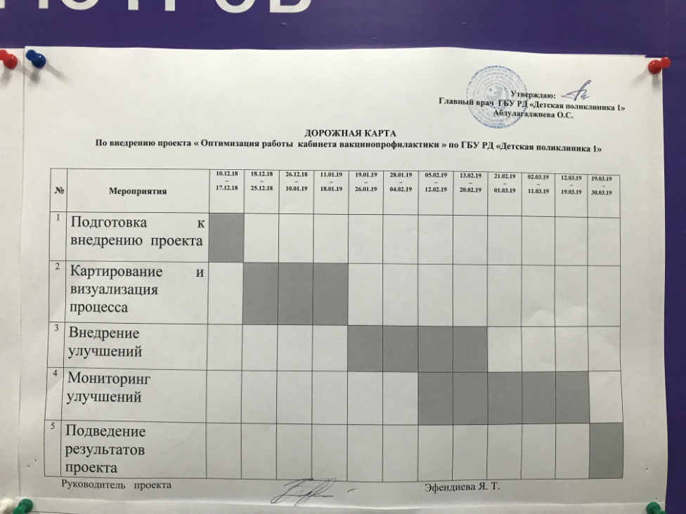
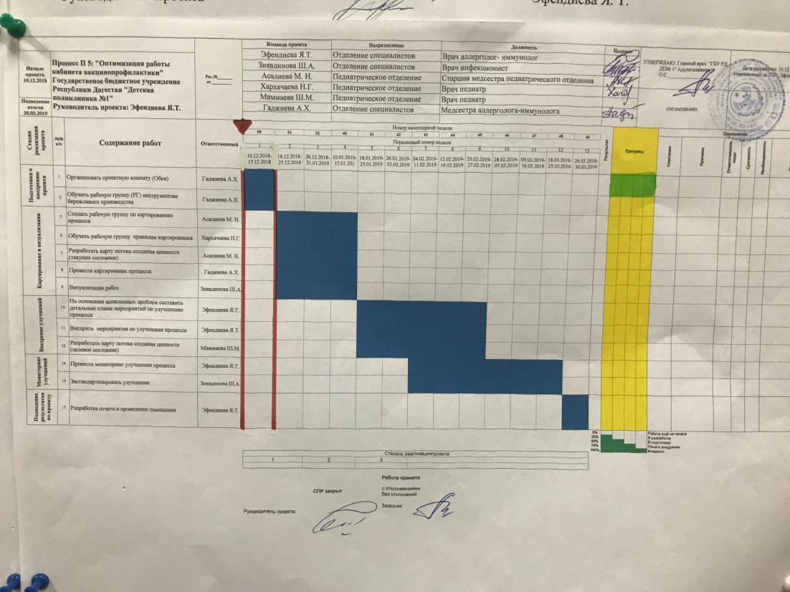
СПИСОК ПРОЕКТОВ ГБУ РД ДЕТСКАЯ ПОЛИКЛИНИКА №1
№5 «Оптимизация работы кабинета вакцинопрофилактики»

Slide 13
цели проекта
№1 Улучшение медицинского обслуживания пациентов поликлиники за счет:
Создание комфортных условий пребывания пациентов в поликлинике
Информирование граждан о медицинском обслуживании в поликлинике (стенды, инфоматы, навигации по поликлинике)
Разделение потоков пациентов на условно «больных» и условно «здоровых»
Распределение потоков по цветовой гамме
№2 Наличие всех амбулаторных карт в картохронилище и увеличение доли их наличия с 30% до идеального состояния в 100%

Slide 14
ГБУ РД «ДП №1»
Основные проблемы, обозначенные сотрудниками
Недостаток современной копировальной и компьютерной техники
Отсутствие внутренней связи с регистратурой
Недостаточное благоустройство рабочих мест (окна, двери, косметический ремонт)
Отсутствие регулярных занятий с психологом
Старое медицинское оборудование
Основные проблемы, обозначенные пациентами
  Очереди в регистратуру и на прием к врачам
  Длительный поиск карт пациентов в регистратуре
  Недостаточное количество времени, затраченное на прием пациента, особенно у участкового врача педиатра
  Длительное по времени прохождение профилактического осмотра
  Нахождение в очереди к врачу как «больных», так и «здоровых» пациентов

Slide 15
Сводный АНАЛИЗ проблем
Проблема | Количество | Решение
Технологические | 18 | Текущий ремонт помещений
Организационные | 29 | Организованна работы регистратуры в открытом режиме; кабинета«Здоровое детство»; кабинета первичного приема больных; оптимизация потоков пациентов; улучшение визуализации карт; маркировка места хранения
Кадровые | 2 | Доукомплектованы штатные должности. Дополнительные ставки медицинских регистраторов, в том числе администратора-регистратора
Зона комфорта | 8 | Установка кулеров в холле 1 и 2 этажа; телевизоров на 2 этаже; открытие гардероба; благоустройство зоны ожидания приема; выделено помещение для приема пищи и отдыха персонала; внедрение системы «электронной очереди» в регистратуре.

Slide 16
Сводный АНАЛИЗ проблем
Очереди в регистратуру и на прием к врачу
Анализ максимальной нагрузки на одного регистратора по часам в дни «здорового» и «больного» приёма (звонки, обращения, поиск амбулаторных карт)
Проходимость в час на 1 регистратора от 2 до 38 человек 1 смена - с 7.30 до 14.00 - 460 человек. 2 смена - с 14.00 до 19.00 - 350 человек.

Slide 17
ОПРЕДЕЛЕНИЕ ОСНОВНЫХ ПОКАЗАТЕЛЕЙ ПРОЕКТА
Оптимизация потоков здоровых и больных пациентов
Наименование процесса | Было | Стало
Приём первичных больных с острой патологией (БОКС) в детской поликлинике | 45 мин | 21 мин
Повторный прием педиатром больных детей – формальный поток в детской поликлинике | 39 мин | 18 мин
Здоровый прием педиатром (профилактические прививки, реакция Манту) - формальный поток в детской поликлинике | 54 мин | 30 мин
Профилактический осмотр - формальный поток в детской поликлинике | 720 мин | 240 мин

Slide 18
ГБУ РД «ДП №1»
Основные направления проекта
Цель: 1.Оптимизация работы регистратуры:
минимизация времени ожидания пациента
улучшение уровня обслуживания пациента
улучшение условий труда сотрудника регистратуры
2. Оптимизация работы с формальным и неформальным потоками посетителей..
Задачи: 1.Сократить время:
Ожидания очереди в регистратуру
Контакта с регистратором
Затраченное на вызов врача по телефону
2. Повысить процент записи через систему интернет
    Оптимизация работы регистратуры. Работа с формальным и неформальным потоками (с предварительной без предварительной записи)
Цель :
Разведение потоков пациентов.
Сокращение времени обслуживания пациента.
Сокращение протяженности маршрута движения пациента.
Задачи:
анализ потоков пациентов, проведение хронометража и изучение маршрутов передвижения
выявление проблем, возникающих в ходе оказания медицинской помощи;
выбор вариантов оптимального использования имеющихся площадей
Разделение потоков на условно «больных» и «здоровых» пациентов
Цели:
Снижение времени заполнения медицинской документации
Минимизация контакта пациента с медицинской документацией
Сокращение времени пребывания пациента в поликлинике
Задачи:
Организовать работу в электронной медицинской карте
Автоматизация рабочего места

Slide 19
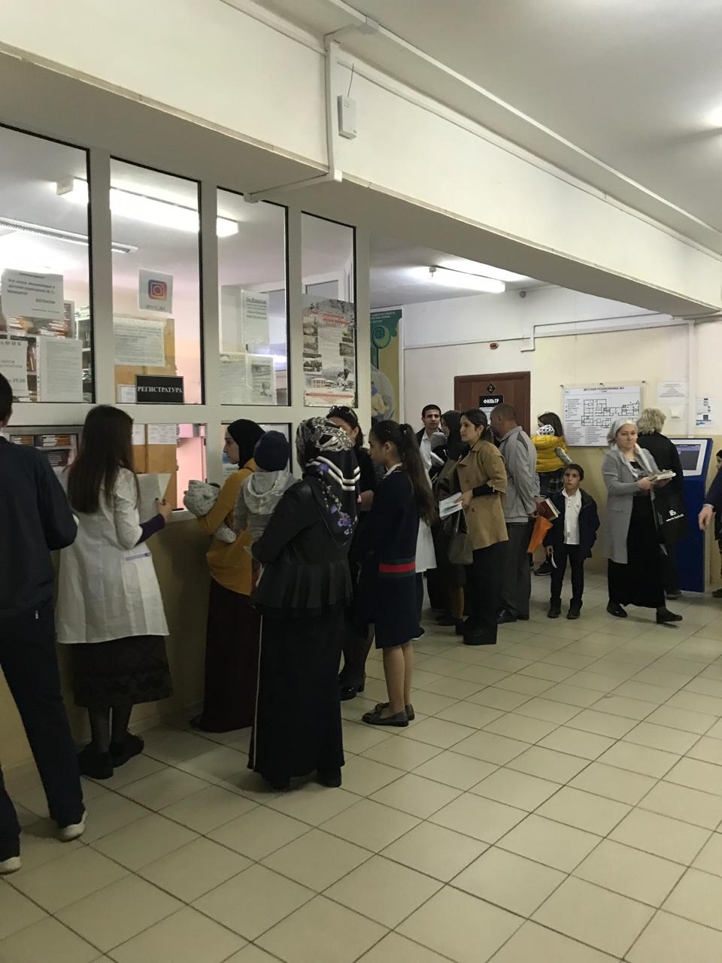
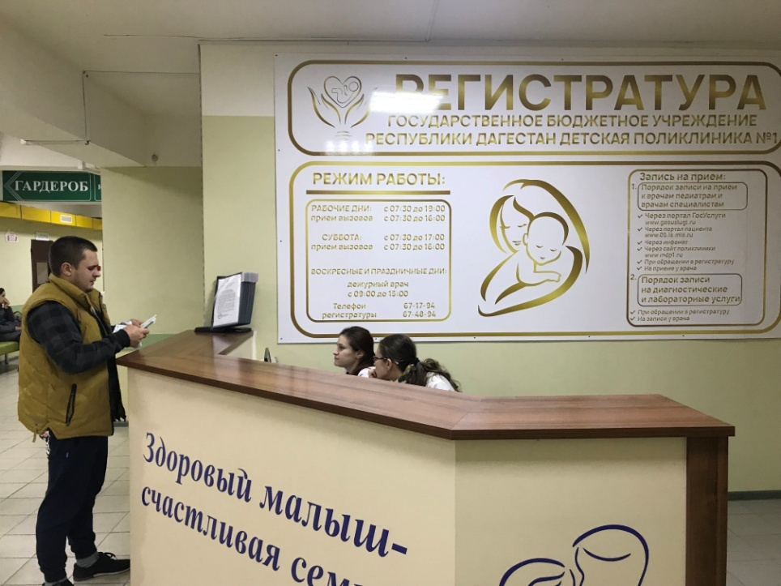
БЫЛО
ГБУ РД «ДП №1»
Оптимизация работы регистратуры.
Работа с формальным и неформальным потоками.
Алгоритм решения проблем
ПРОБЛЕМА | Мероприятия для решения проблемы | ИТОГИ
Очереди в регистратуру и на прием к врачам | Создана открытая регистратура. Введены дополнительные ставки медицинских регистраторов, в т.ч. должность администратора-регистратора. Запись пациентов осуществляется операторами поликлиники в 2 смены, посредством инфомата в холле поликлиники, а также через интернет на портале госуслуг. | Оптимизирован поток пациентов в регистратуре.
СТАЛО

Slide 20
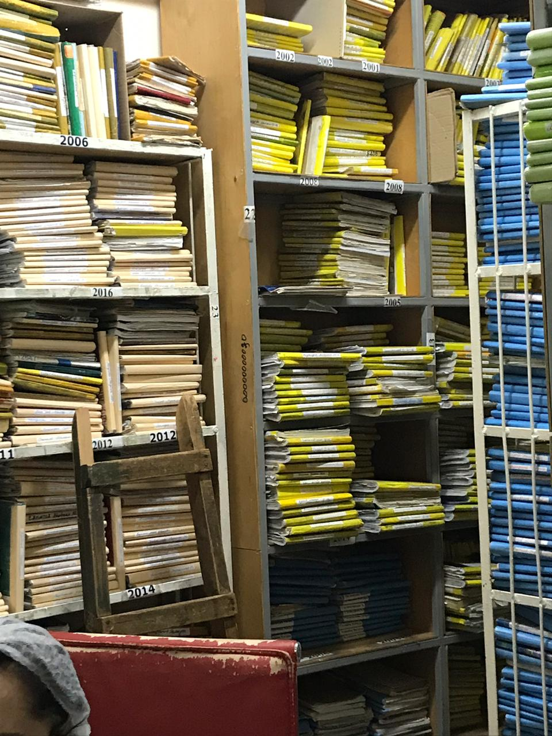
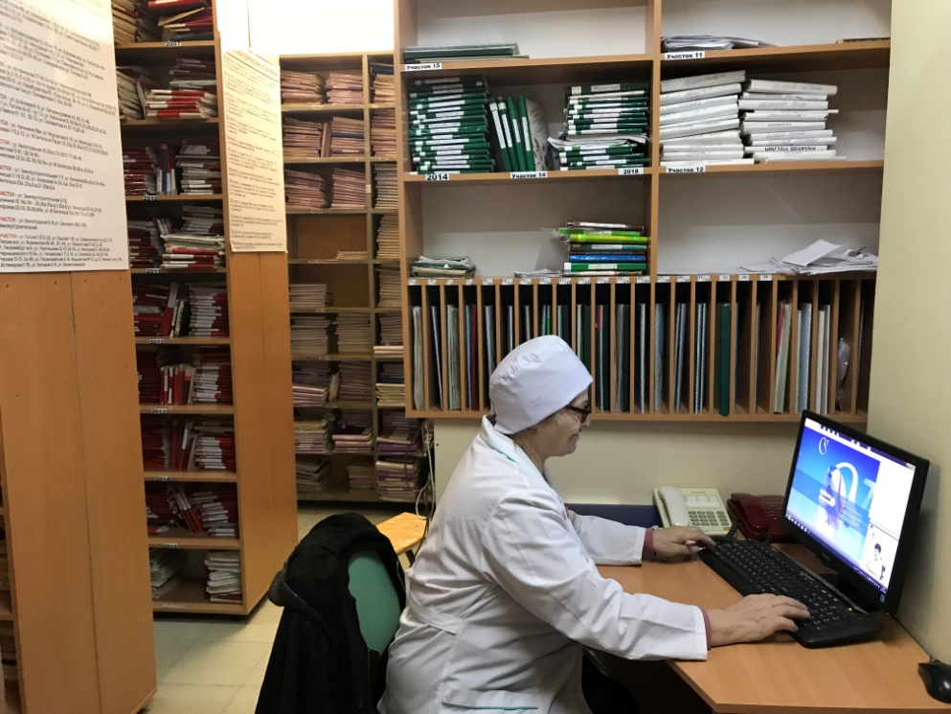
ГБУ РД «ДП №1»
Оптимизация работы регистратуры.
Работа с формальным и неформальным потоками.
Алгоритм решения проблем
ПРОБЛЕМА | Мероприятия для решения проблемы | ИТОГИ
Длительный поиск карт пациентов в регистратуре | Оборудовано картохранилище в отдельном помещении. Организована работа «картонош» в 2 смены. Отбор и доставка карт на прием к врачу по предварительной записи в МИС Увеличение количества медицинских карт, хранящихся в поликлинике. Увеличение количества стеллажей Улучшение визуализации карт | Не требуется получение пациентом медицинской карты в регистратуре
БЫЛО
СТАЛО

Slide 21
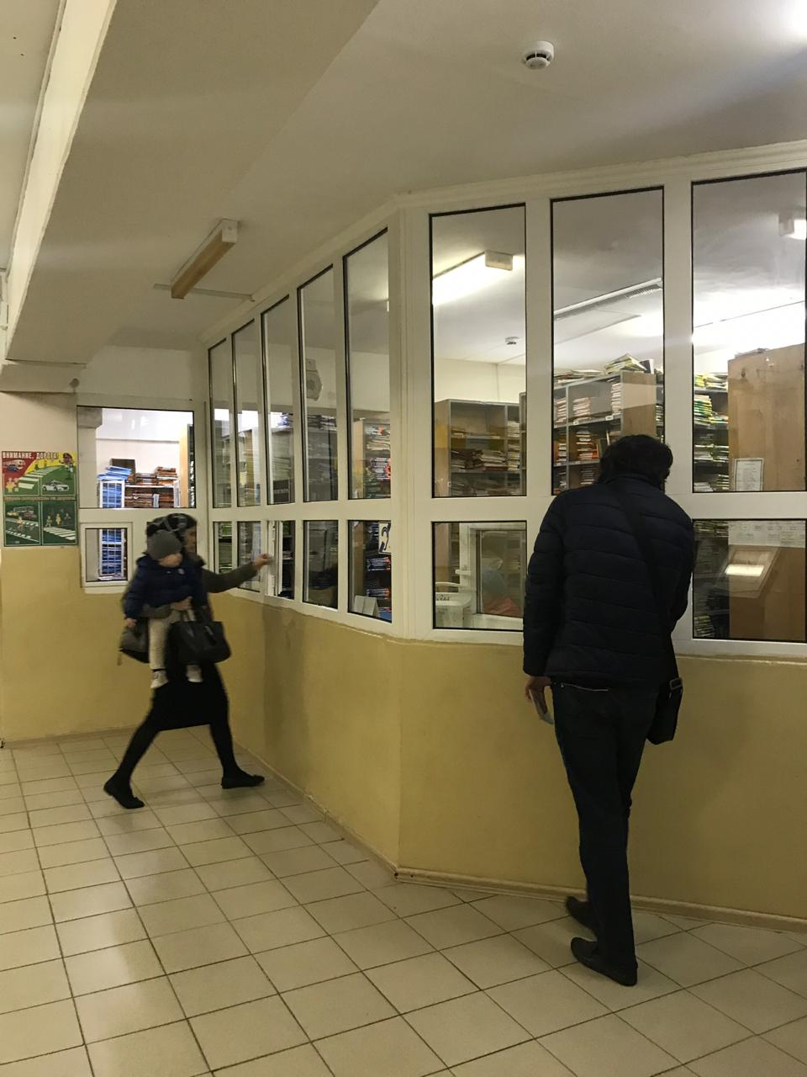
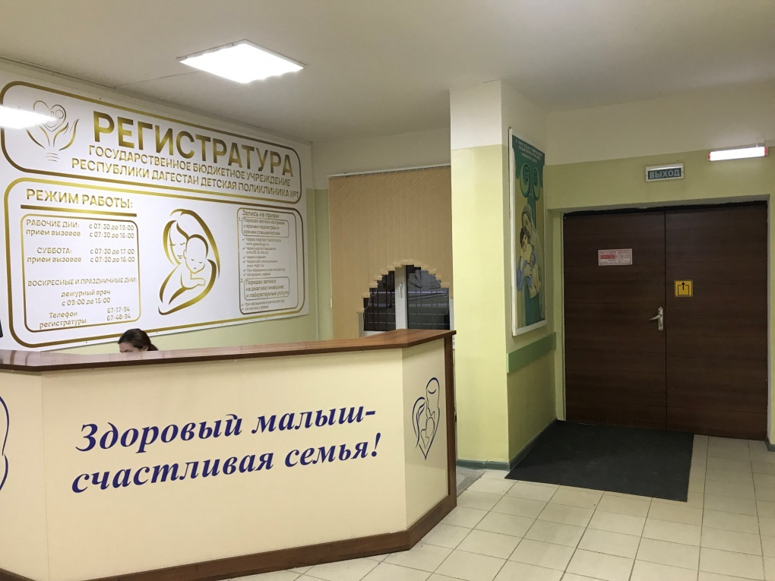
Открытая регистратура
Было
Стало

Slide 22
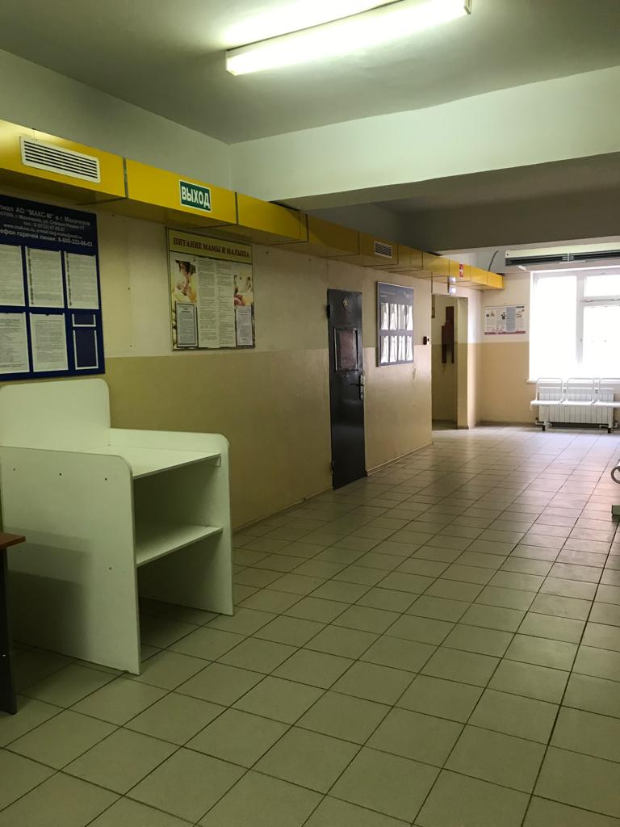
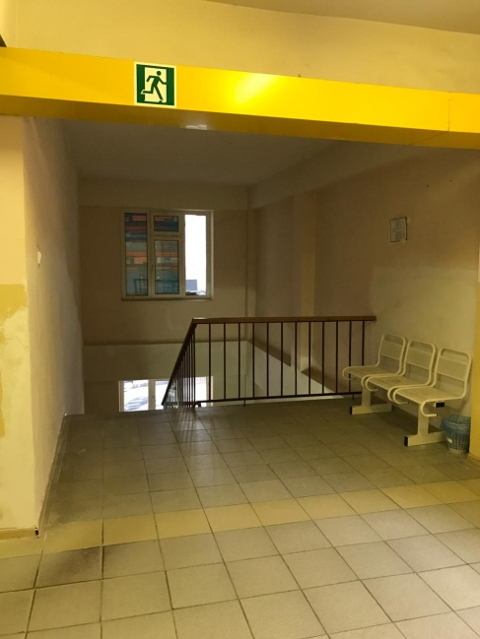
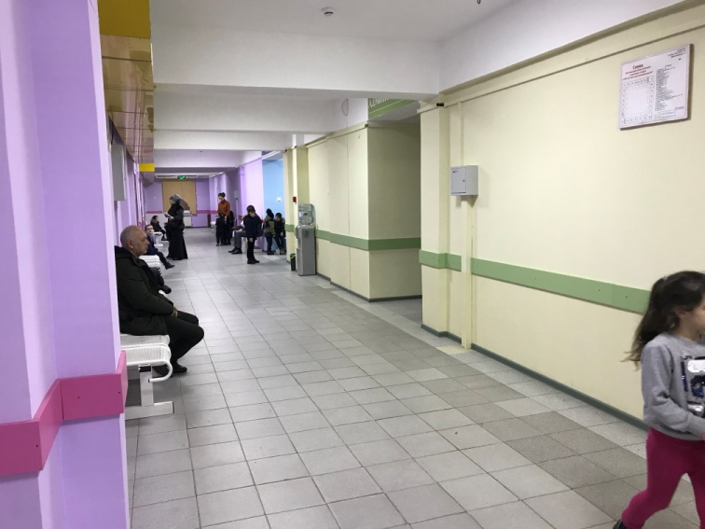
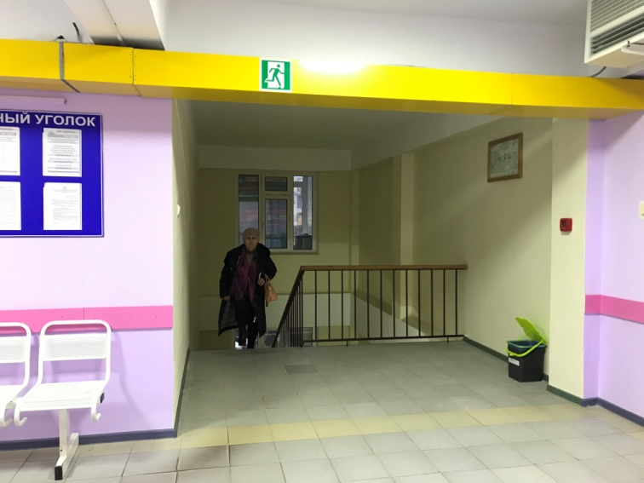
Оптимизация направления потоков пациентов: цветовое решение разграничения зон потоков
было
стало

Slide 23
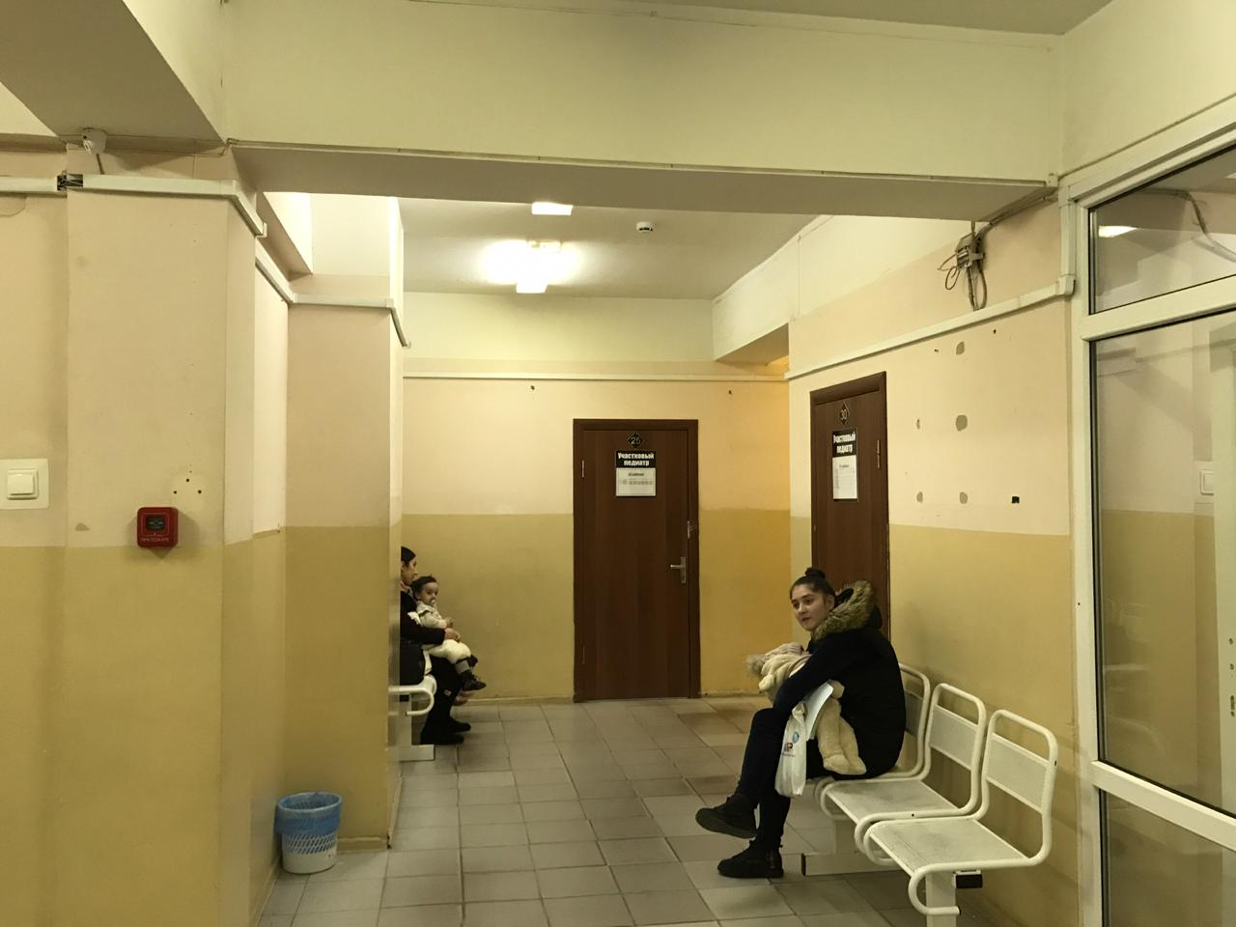
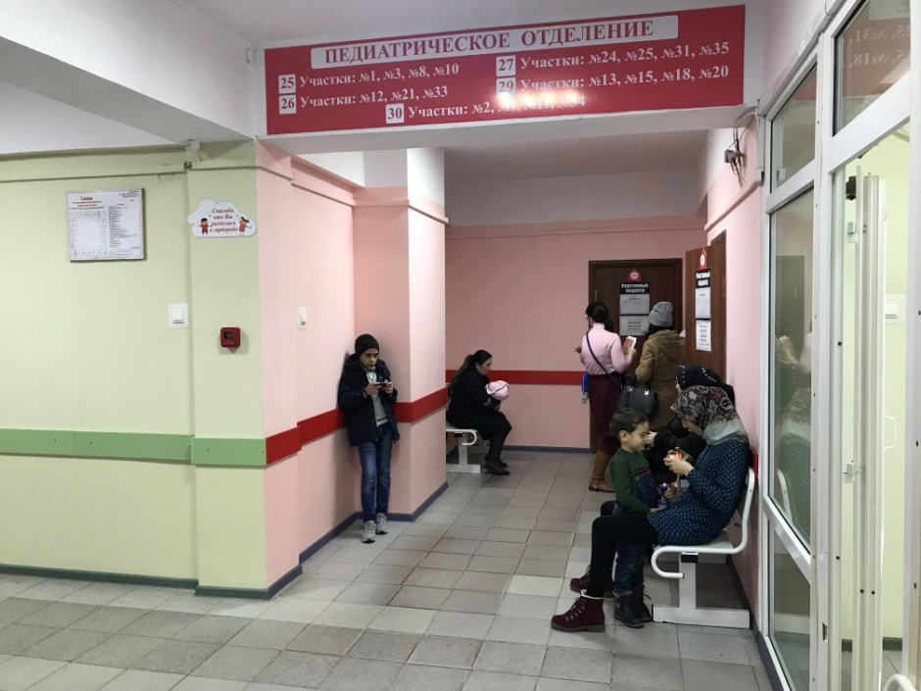
Разработана система навигации
Было
Стало

Slide 24
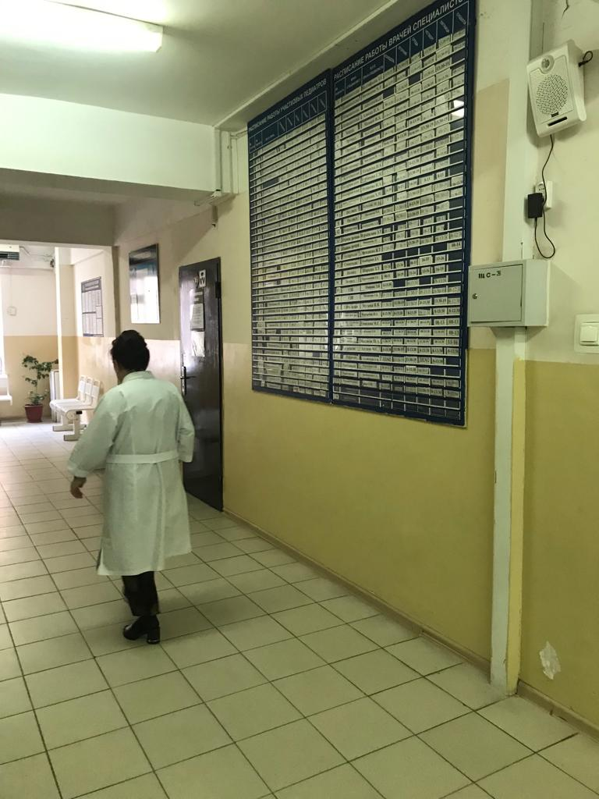
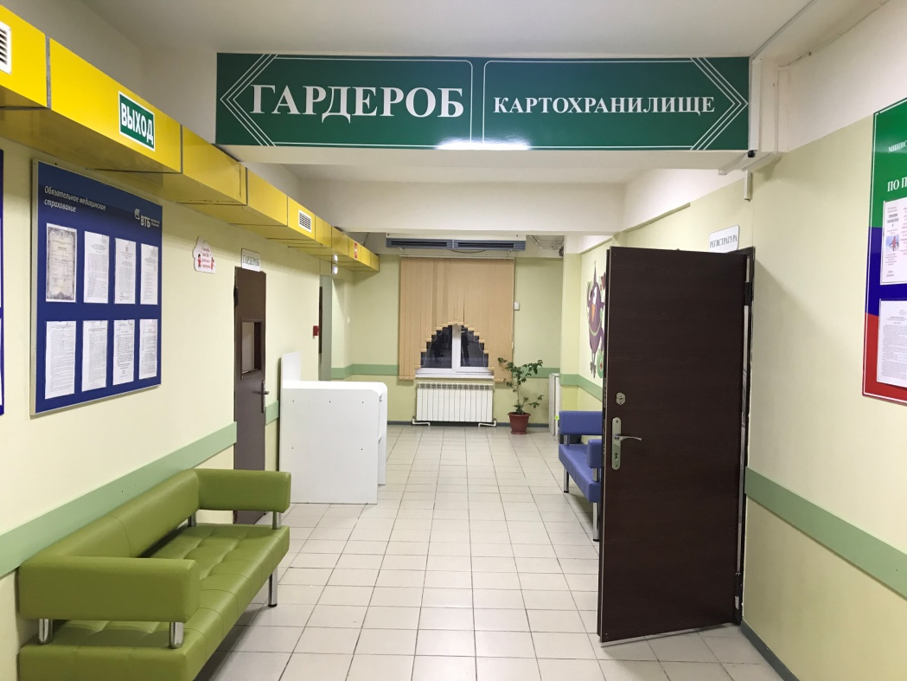
Разработана система навигации
Было
Стало

Slide 25
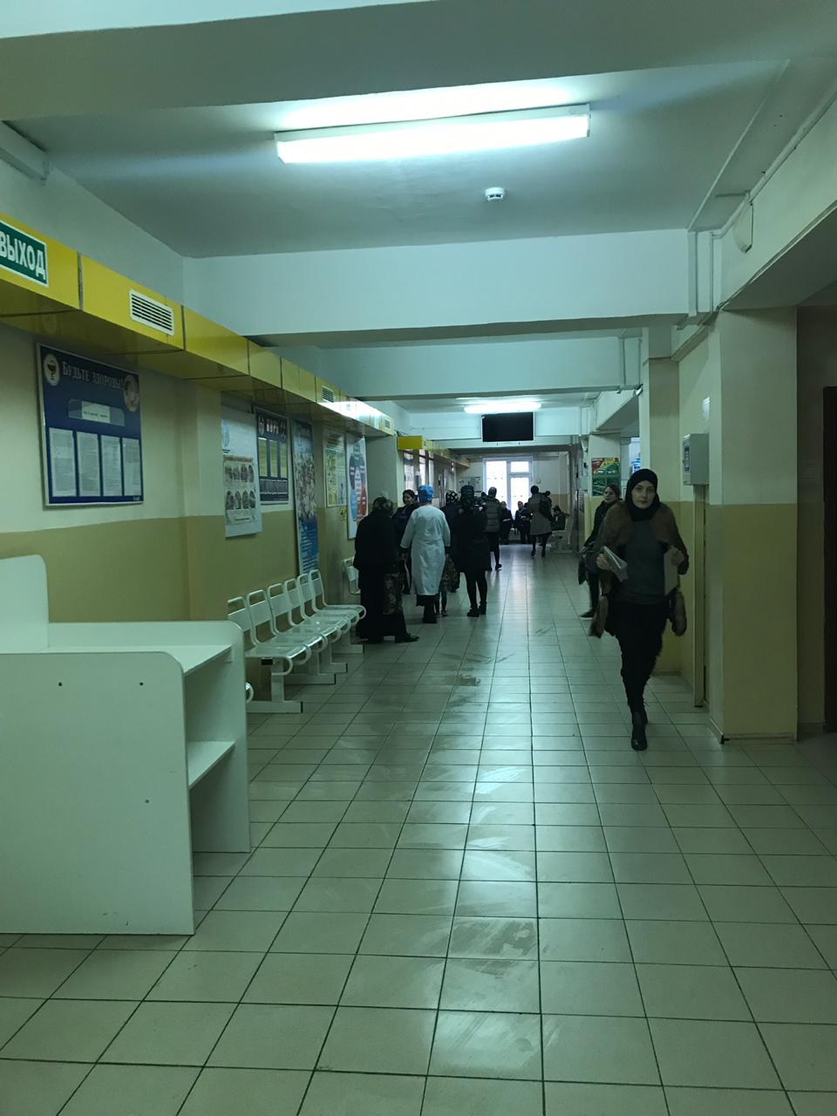
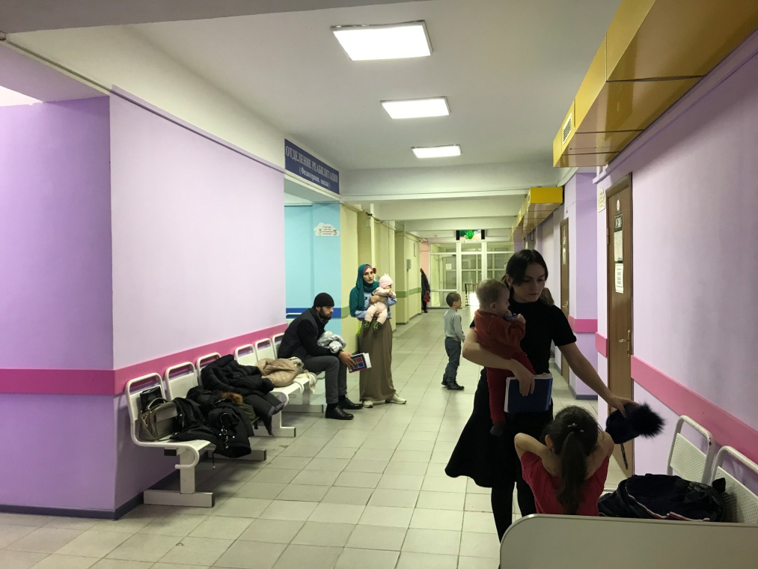
Разработана система навигации
Было
Стало

Slide 26
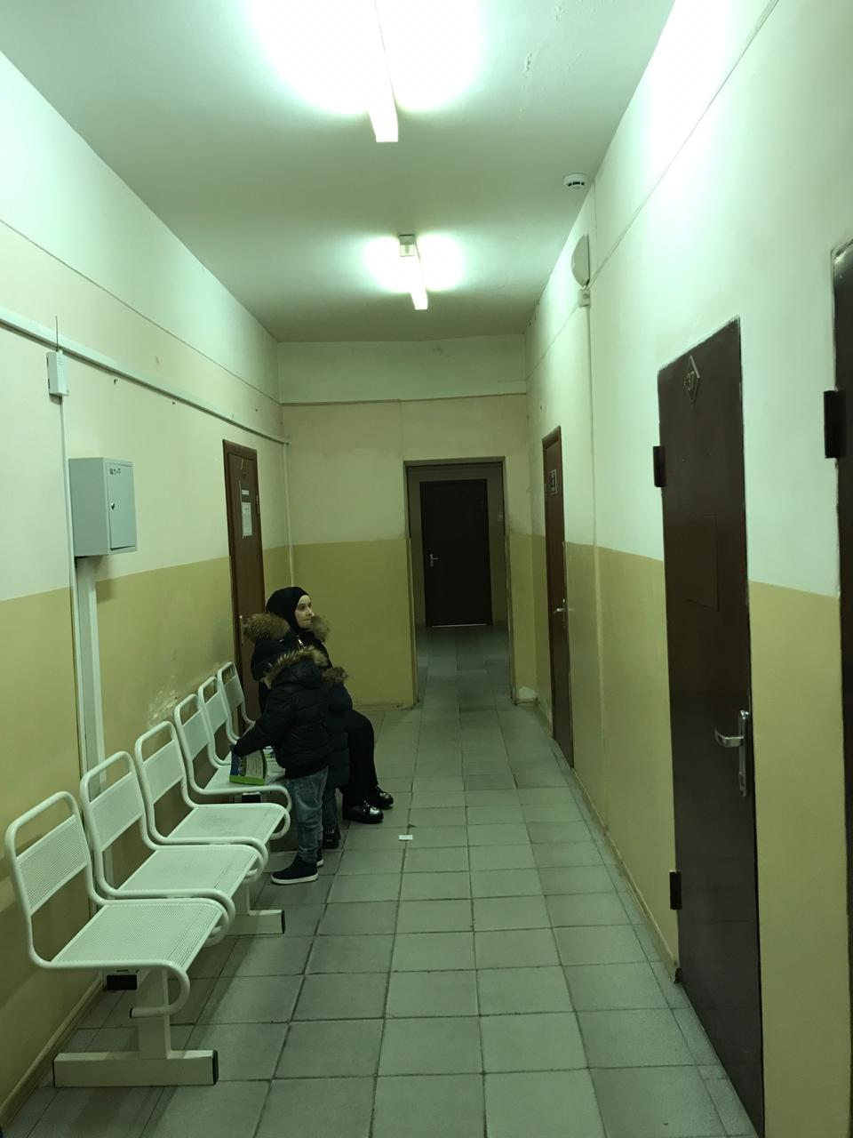
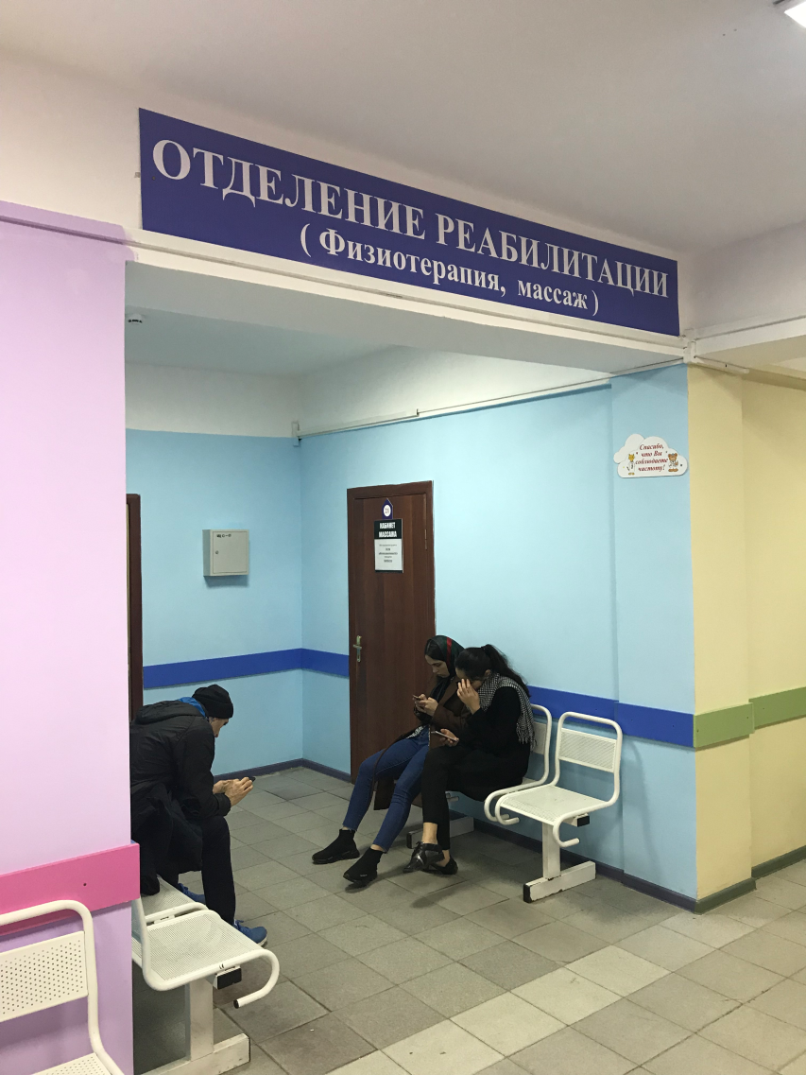
Оптимизация направления потоков пациентов : цветовое решение разграничения зон потоков
Было
Стало

Slide 27
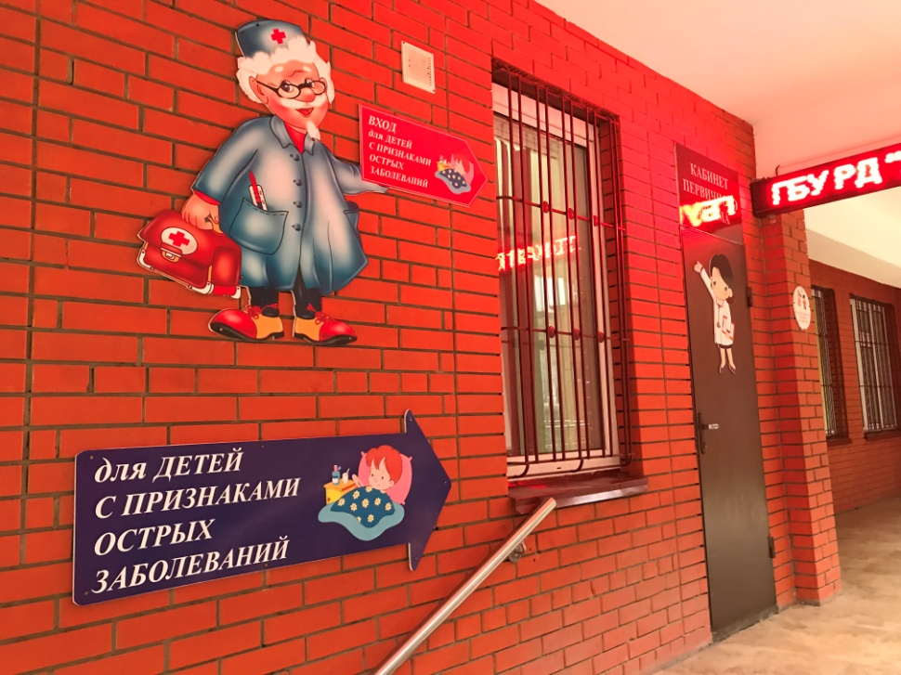
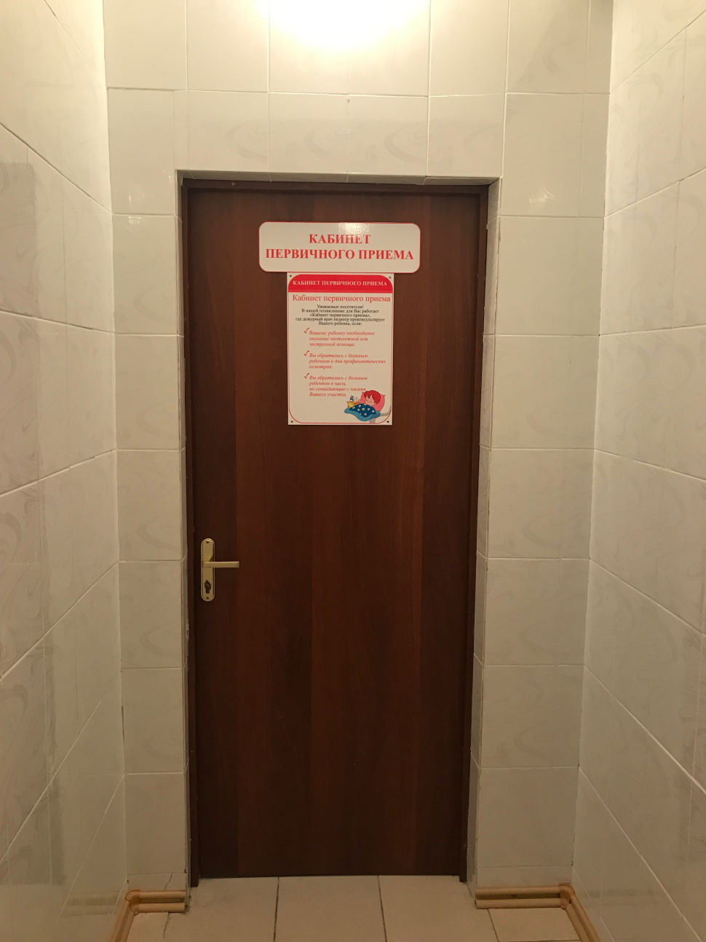
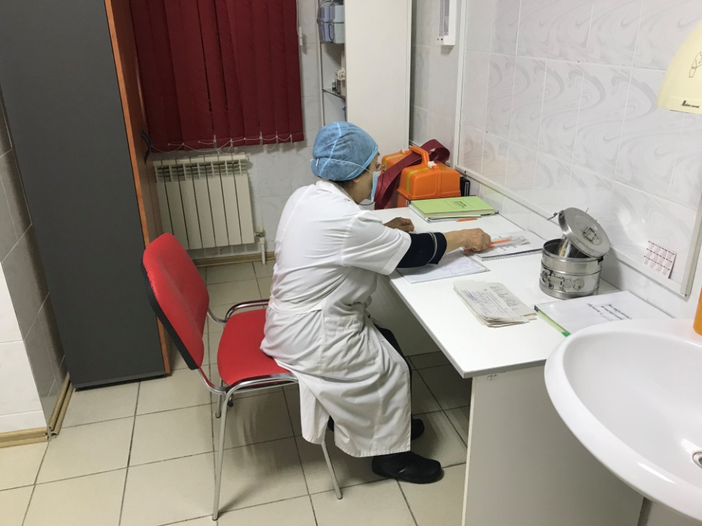
Организована работа кабинета первичного приема для больных с острой патологией с отдельным входом

Slide 28
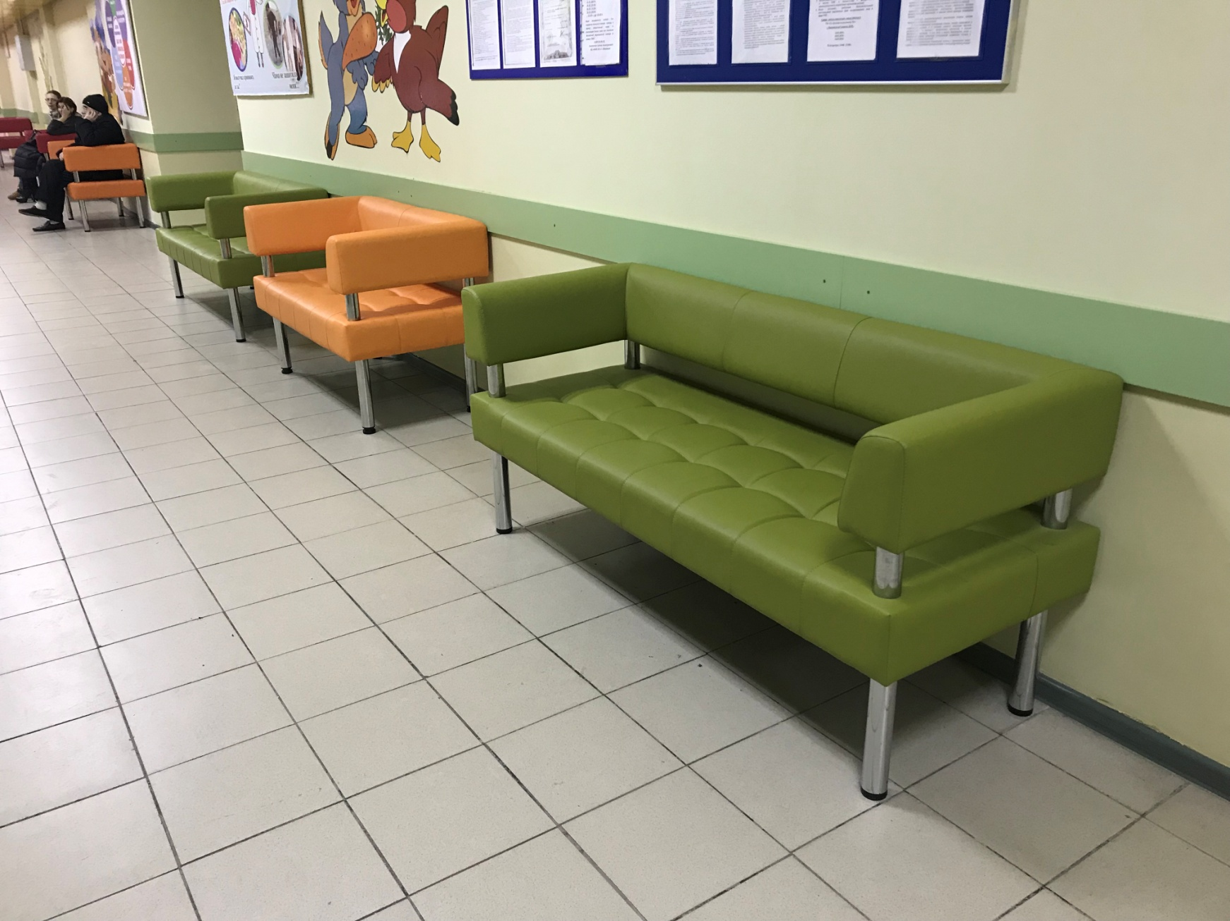
«Зона комфортного пребывания»

Slide 29
итоги проекта
Время записи на прием при личном посещении регистратуры составило 10 мин.
Приём первичных больных с острой патологией составил
18 мин.
Повторный прием педиатром больных детей – формальный поток, составил 15 мин.
Здоровый прием педиатром (профилактические прививки, реакция Манту) - формальный поток составил 30 мин.
Время на поиск различных
бланков, форм - 30 сек.
Время заполнения медицинской документации составило 3,8 мин.

Slide 30
Тиражирование
Поликлиника не останавливается на достигнутом!
1
Переход на электронный документооборот
2
Оптимизация работы врачей специалистов
3
Оптимизация работы участковой службы

Slide 31
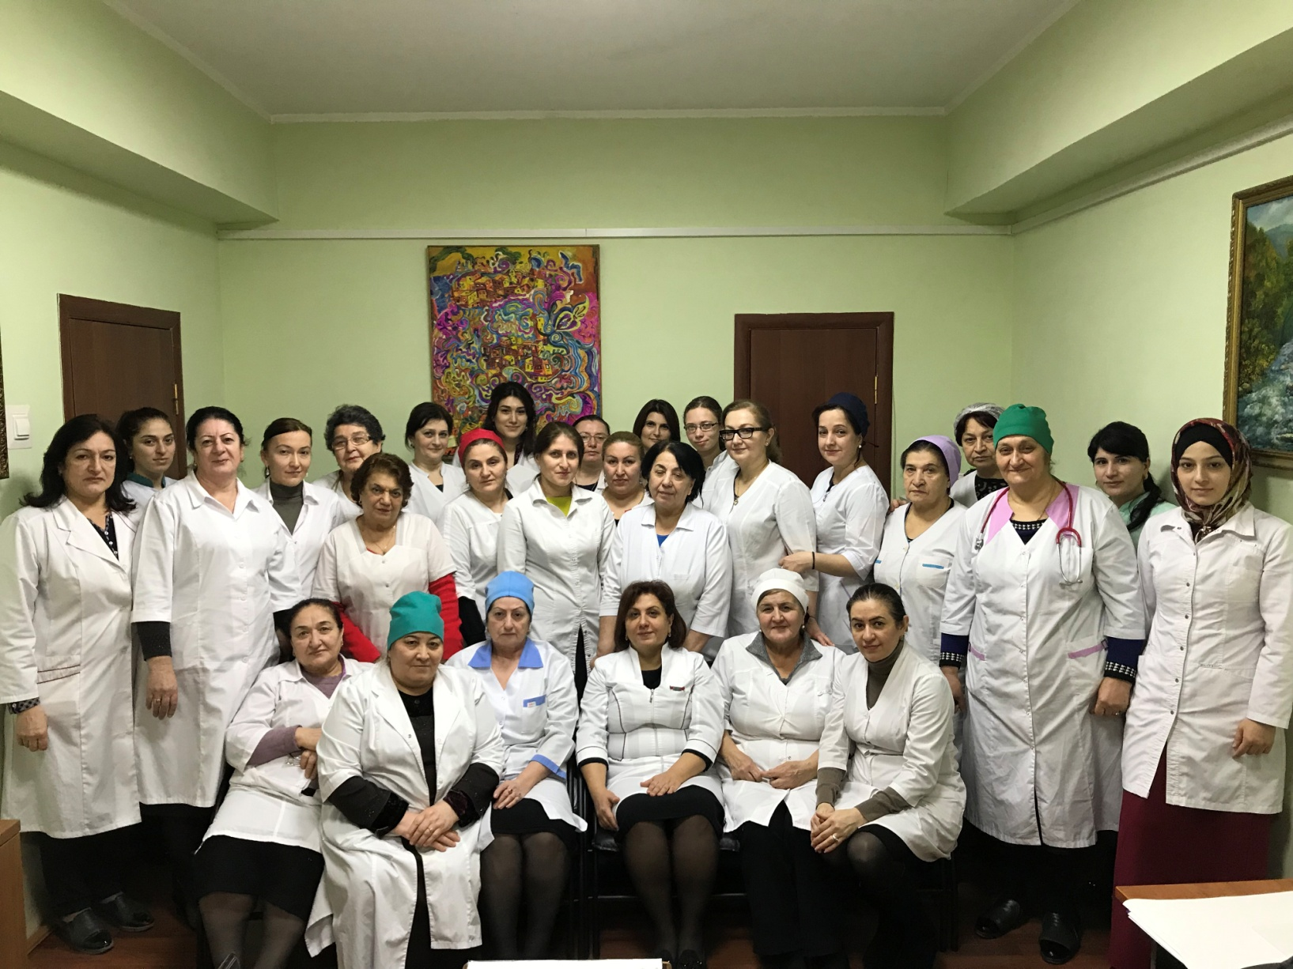
ГБУ РД «ДЕТСКАЯ ПОЛИКЛИНИКА №1»
СПАСИБО ЗА ВНИМАНИЕ!

